Slide 1
1.4 ΟΙΚΟΘEOΛΟΓΙΑ
Παρατηρήστε τις εικόνες του βιβλίου σας σελ 19 σε ποια θέματα αναφέρονται ?

Slide 2
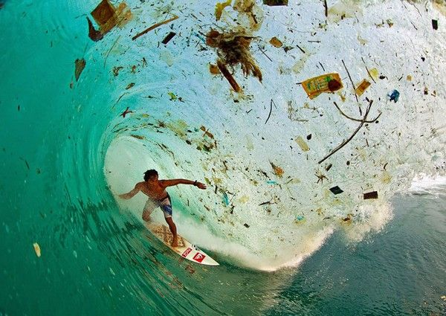
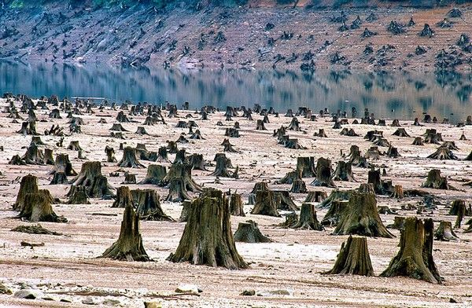
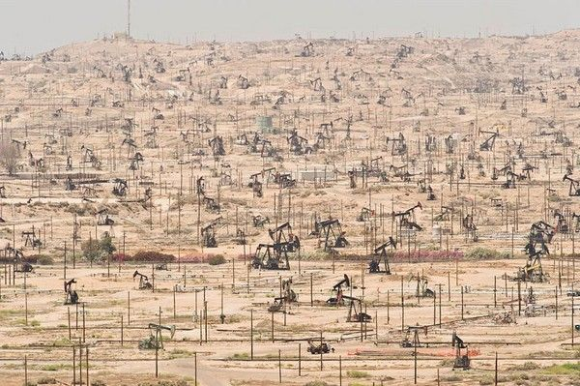
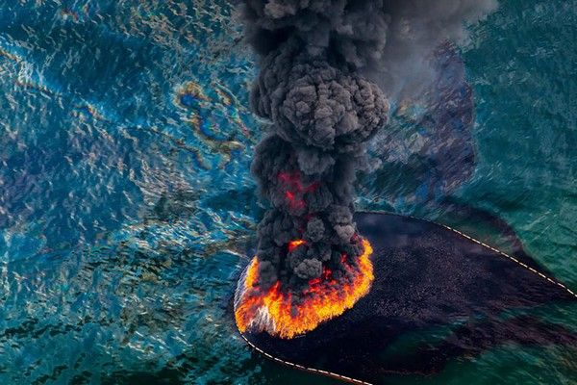
Εθνικός δρυμός Γουιλάμετ στις Η.Π.Α, το 99% έχει αποψιλωθεί
1. Σερφινγκ στο νησί Java της Ινδονησίας, το πιο πυκνοκατοικημένο νησί του κόσμου
Φωτιά σε πετρελαιοπηγή στην Gulf του Μεξικού τον Απρίλιο του 2010
Kern River, περιοχή με πετρελαιοπηγές . Την εκμεταλλεύονται από το 1899

Slide 3
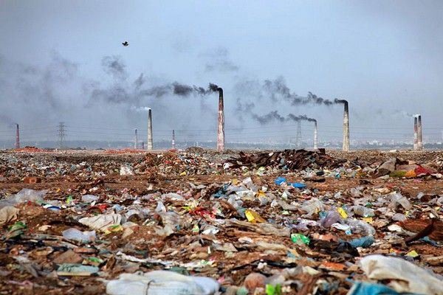
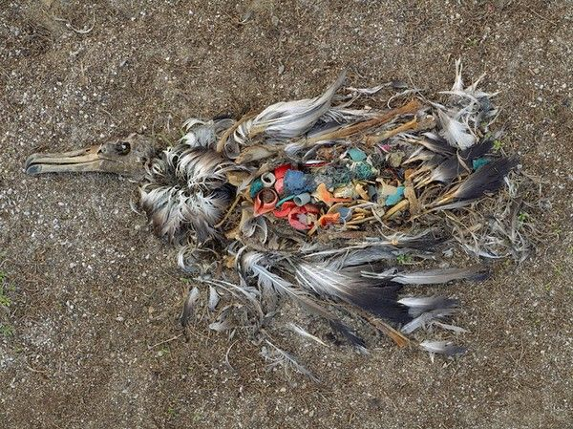
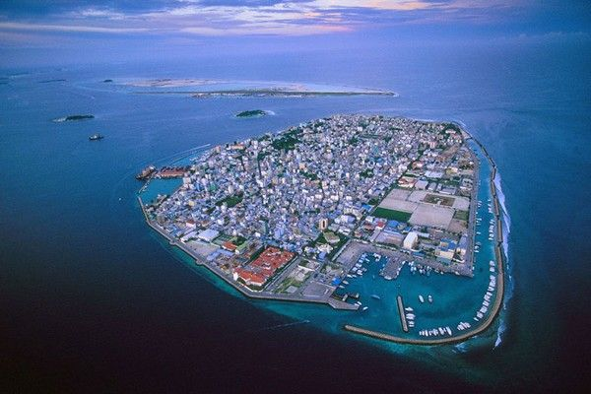
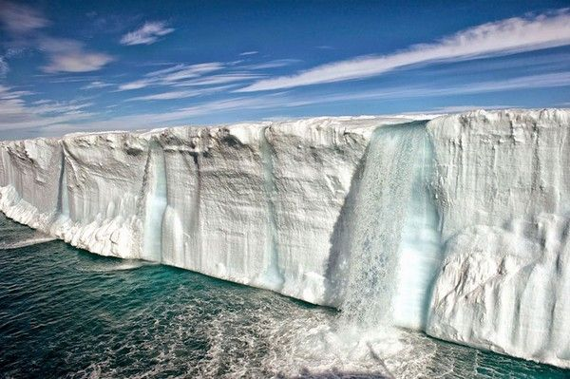
Τοπίο γεμάτο από σκουπίδια στο Μπανγκλαντές
Το θαλάσσιο πτηνό Αλμπατρός πέθανε
διότι έφαγε αρκετά πλαστικά
Οι Maldives πνίγονται εξαιτίας της υπερθέρμανσης του πλανήτη. Υπολογίζεται ότι σε 50 χρόνια θα χει καλυφθεί από το νερό.
Τεράστιο παγόβουνο λιώνει κοντά στο νησί Svalbard στη Νορβηγία

Slide 4
Οικοθεολογία: η χριστιανική θεολογία για το περιβάλλον.
Απέναντι στην καταστροφή του περιβάλλοντος, ποια είναι η πρόταση του εκκλησιαστικού βίου;
Έχει κάποιες προτάσεις η χριστιανική θεολογία;
Κι αν έχει, αυτές είναι καινούριες ιδέες;

Slide 5
1.4 ΟΙΚΟΛΟΓΙΑ
Σελίδα 30 Η ευθύνη των χριστιανών μελέτη κειμένων
Ποια είναι η σχέση του ανθρώπου με τη φύση; Ποιος ευθύνεται για την οικολογική κρίση;
Ποια είναι η σχέση της οικονομίας και του κέρδους με την οικολογική κρίση;
Παρουσιάζοντας

Slide 6
Καὶ ἔλαβε Κύριος ὁ Θεὸς τὸν ἄνθρωπον, ὃν ἔπλασε, καὶ ἔθετο αὐτὸν ἐν τῷ παραδείσῳ τῆς τρυφῆς, ἐργάζεσθαι αὐτὸν καὶ φυλάσσειν.
(Γεν. 2, 15)
Στο βιβλίο της Γενέσεως, στο 1ο κεφάλαιο, οι συγγραφείς αναφέρουν στο τέλος κάθε μέρας της δημιουργίας, ότι αυτό που δημιούργησε ο Θεός είναι "καλώς λίαν"
Στη συνέχεια, καταγράφεται ότι ο άνθρωπος "τοποθετήθηκε" στη γη-παράδεισο "για να εργάζεται και να τη φυλάσσει".(κρατάμε σημειώσεις)

Slide 7
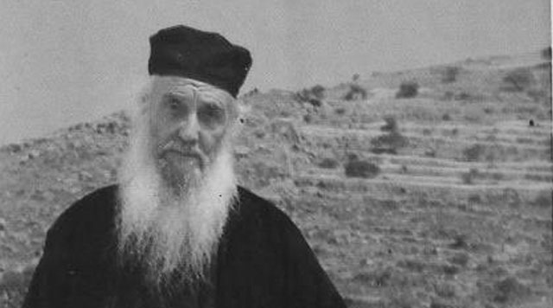
Ας μελετήσουμε τα κείμενα των Αγίων, θεολόγων και χριστιανών σελ. 20 που αναφέρονται στο περιβάλλον, για να συζητήσουμε , να εντοπίσουμε και να σχολιάσουμε την πρόταση της Εκκλησίας για το περιβάλλον
«Επιλογή και υπογράμμιση» Διερευνώντας
Να αγαπάτε τα δέντρα Γέροντας Αμφιλόχιος Πάτμου
Επιπρόσθετα, ο αββάς Ισαάκ ο Σύρος αναφέρεται στην "ελεήμων καρδιά" που καίγεται για όλη τη φύση, ο άγιος Κοσμάς ο Αιτωλός (17ος αιώνας) έλεγε: "οι άνθρωποι θα μείνουν φτωχοί γιατί δε θα έχουν αγάπη στα δέντρα". Ένας σύγχρονος άγιος, ο Γέροντας Αμφιλόχιος Πάτμου έλεγε "όταν φυτεύετε ένα δέντρο, φυτεύετε αγάπη, φυτεύετε ειρήνη", ενώ ο άγιος Πορφύριος ο Καυσοκαλυβίτης, έβλεπε τη φύση και δοξολογούσε τον Θεό.

Slide 8
1.4 ΟΙΚΟΛΟΓΙΑ
Προβληματισμοί για τη δράση των εκπροσώπων του Χριστιανισμού και των θρησκειών ως προς το οικολογικό ζήτημα.
Αφού μελετήσετε τους σκοπούς, τη θεματολογία της Διακήρυξης της Βενετίας σελ.21, να προβληματιστείτε για την αποτελεσματικότητά τους και το παγκόσμιο μήνυμά τους, όπως και για τη σημασία της συμμετοχής πολλών θρησκευτικών ανδρών και γυναικών, εκπροσώπων των παγκοσμίων θρησκειών του κόσμου.
Αναπλαισιώνοντας:

Slide 9
Απόψεις της Εκκλησίας για το ζήτημα (κρατάμε σημειώσεις)
Το οικολογικό πρόβλημα είναι ηθικό ζήτημα και όχι τεχνικό θέμα.
Η φύση δεν είναι κτήση του ανθρώπου, ατομική ιδιοκτησία του, οπότε δεν επιτρέπεται η κατάχρηση της.
Η φύση είναι κτίση του Θεού που πιστεύουμε ως ‘Πατέρα, Παντοκράτορα, ποιητήν ουρανού και γης’.

Slide 10
`
Ας δούμε ένα video και ας προβληματιστούμε πάνω στα αίτια της οικολογικής κρίσης
Ακούμε το τραγούδι «Ν’ αγαπάς» του Παντελή Θαλασσινού
παρακολουθήσετε προσεκτικά το βίντεο που το συνοδεύει
. Ποια είναι η βασική πρόταση- πρόσκληση του καλλιτέχνη;

Slide 11
1.4 ΟΙΚΟΛΟΓΙΑ
Η ευθύνη του πιστού για το περιβάλλον
Σκεφτείτε διάφορες οικολογικές δράσεις του σχολείου που θα μπορούσαν να υλοποιηθούν σε άμεση συνεργασία με την ενορία στην οποία ανήκουμε.(άσκηση σελ 22)
Αξιολογώντας

